Slide 1
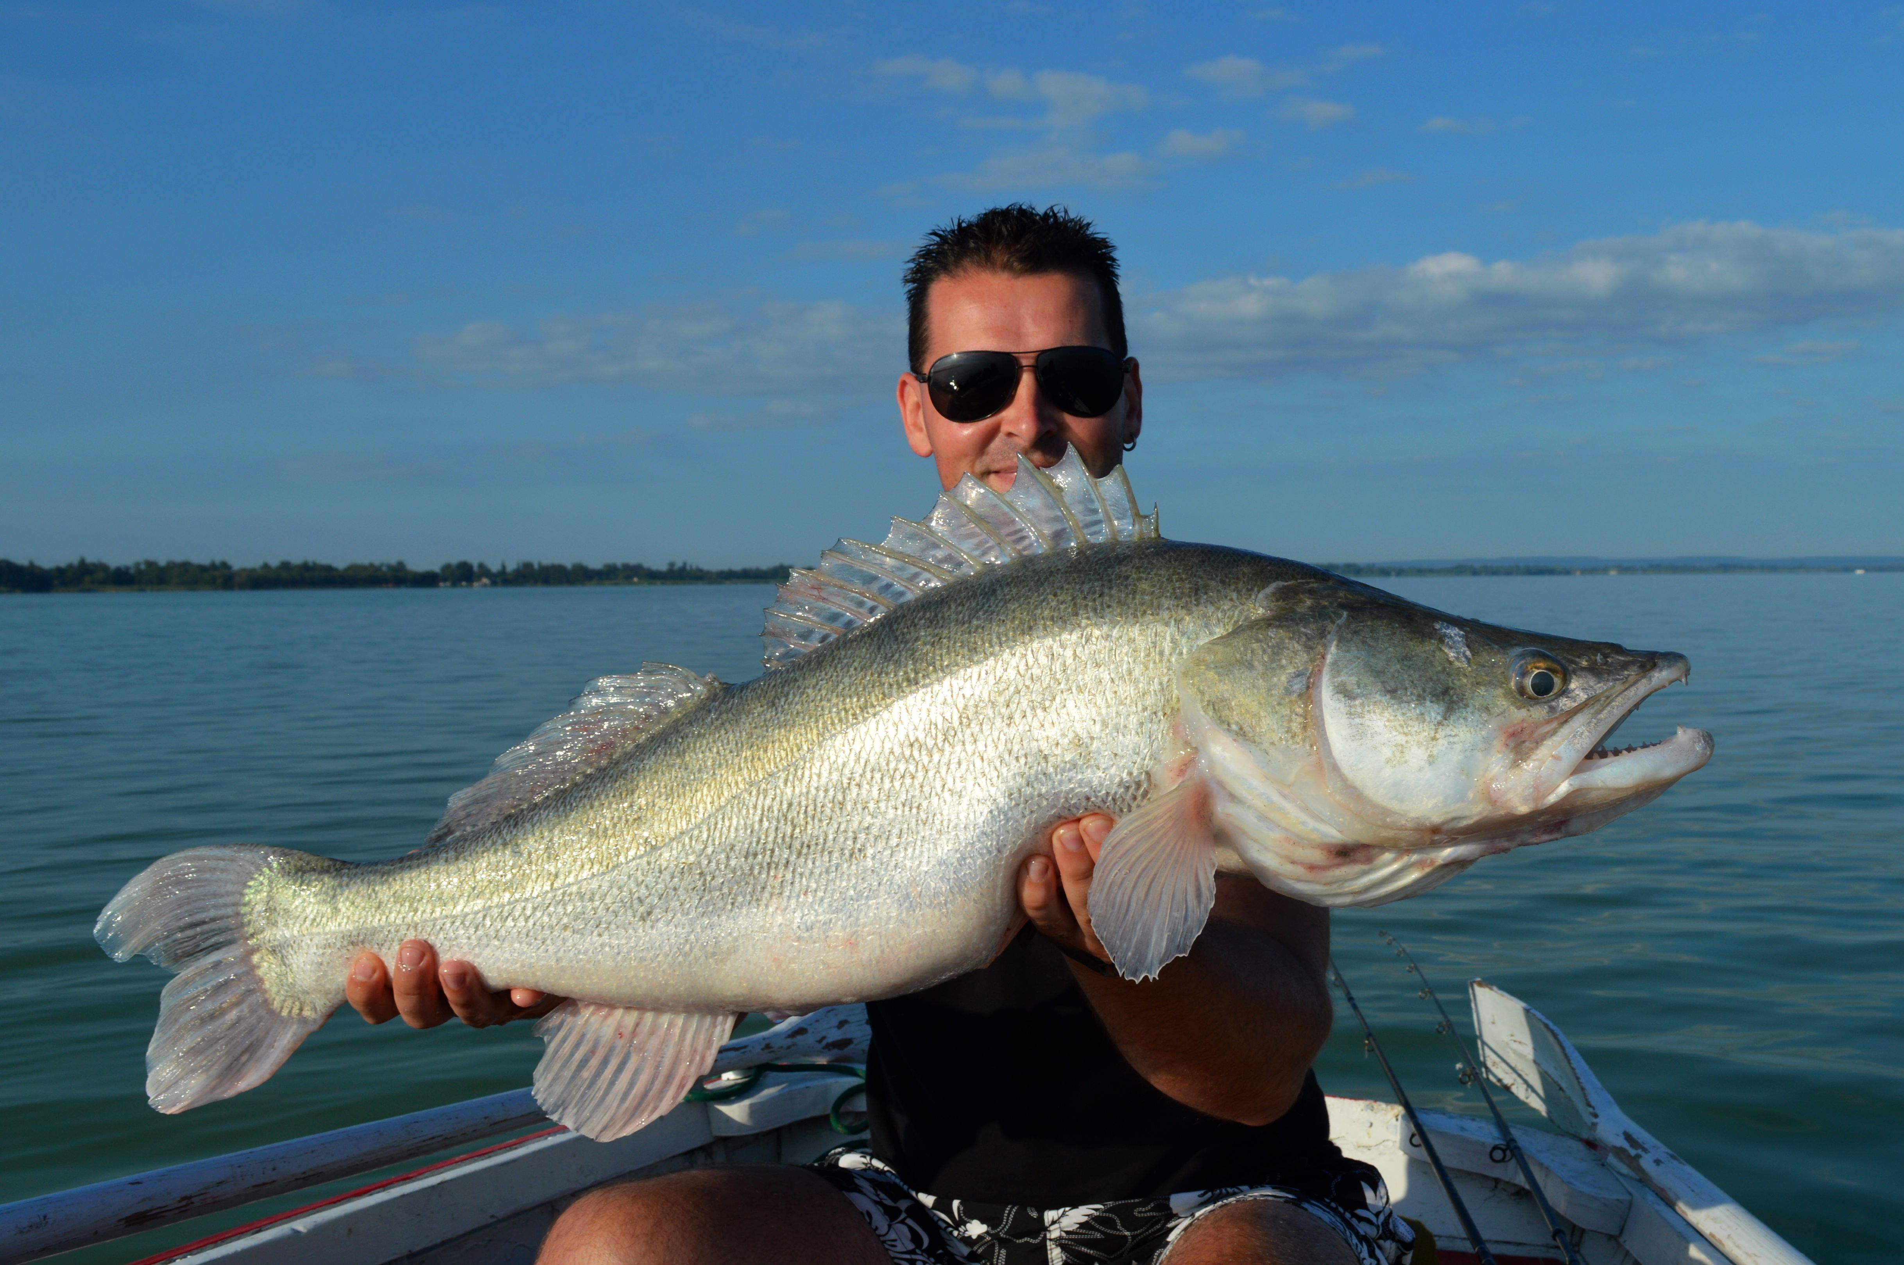

„Minőségi Magyar Hal” tanúsító védjegy és a „Balatoni hal” oltalom alatt álló földrajzi jelzés

Slide 2
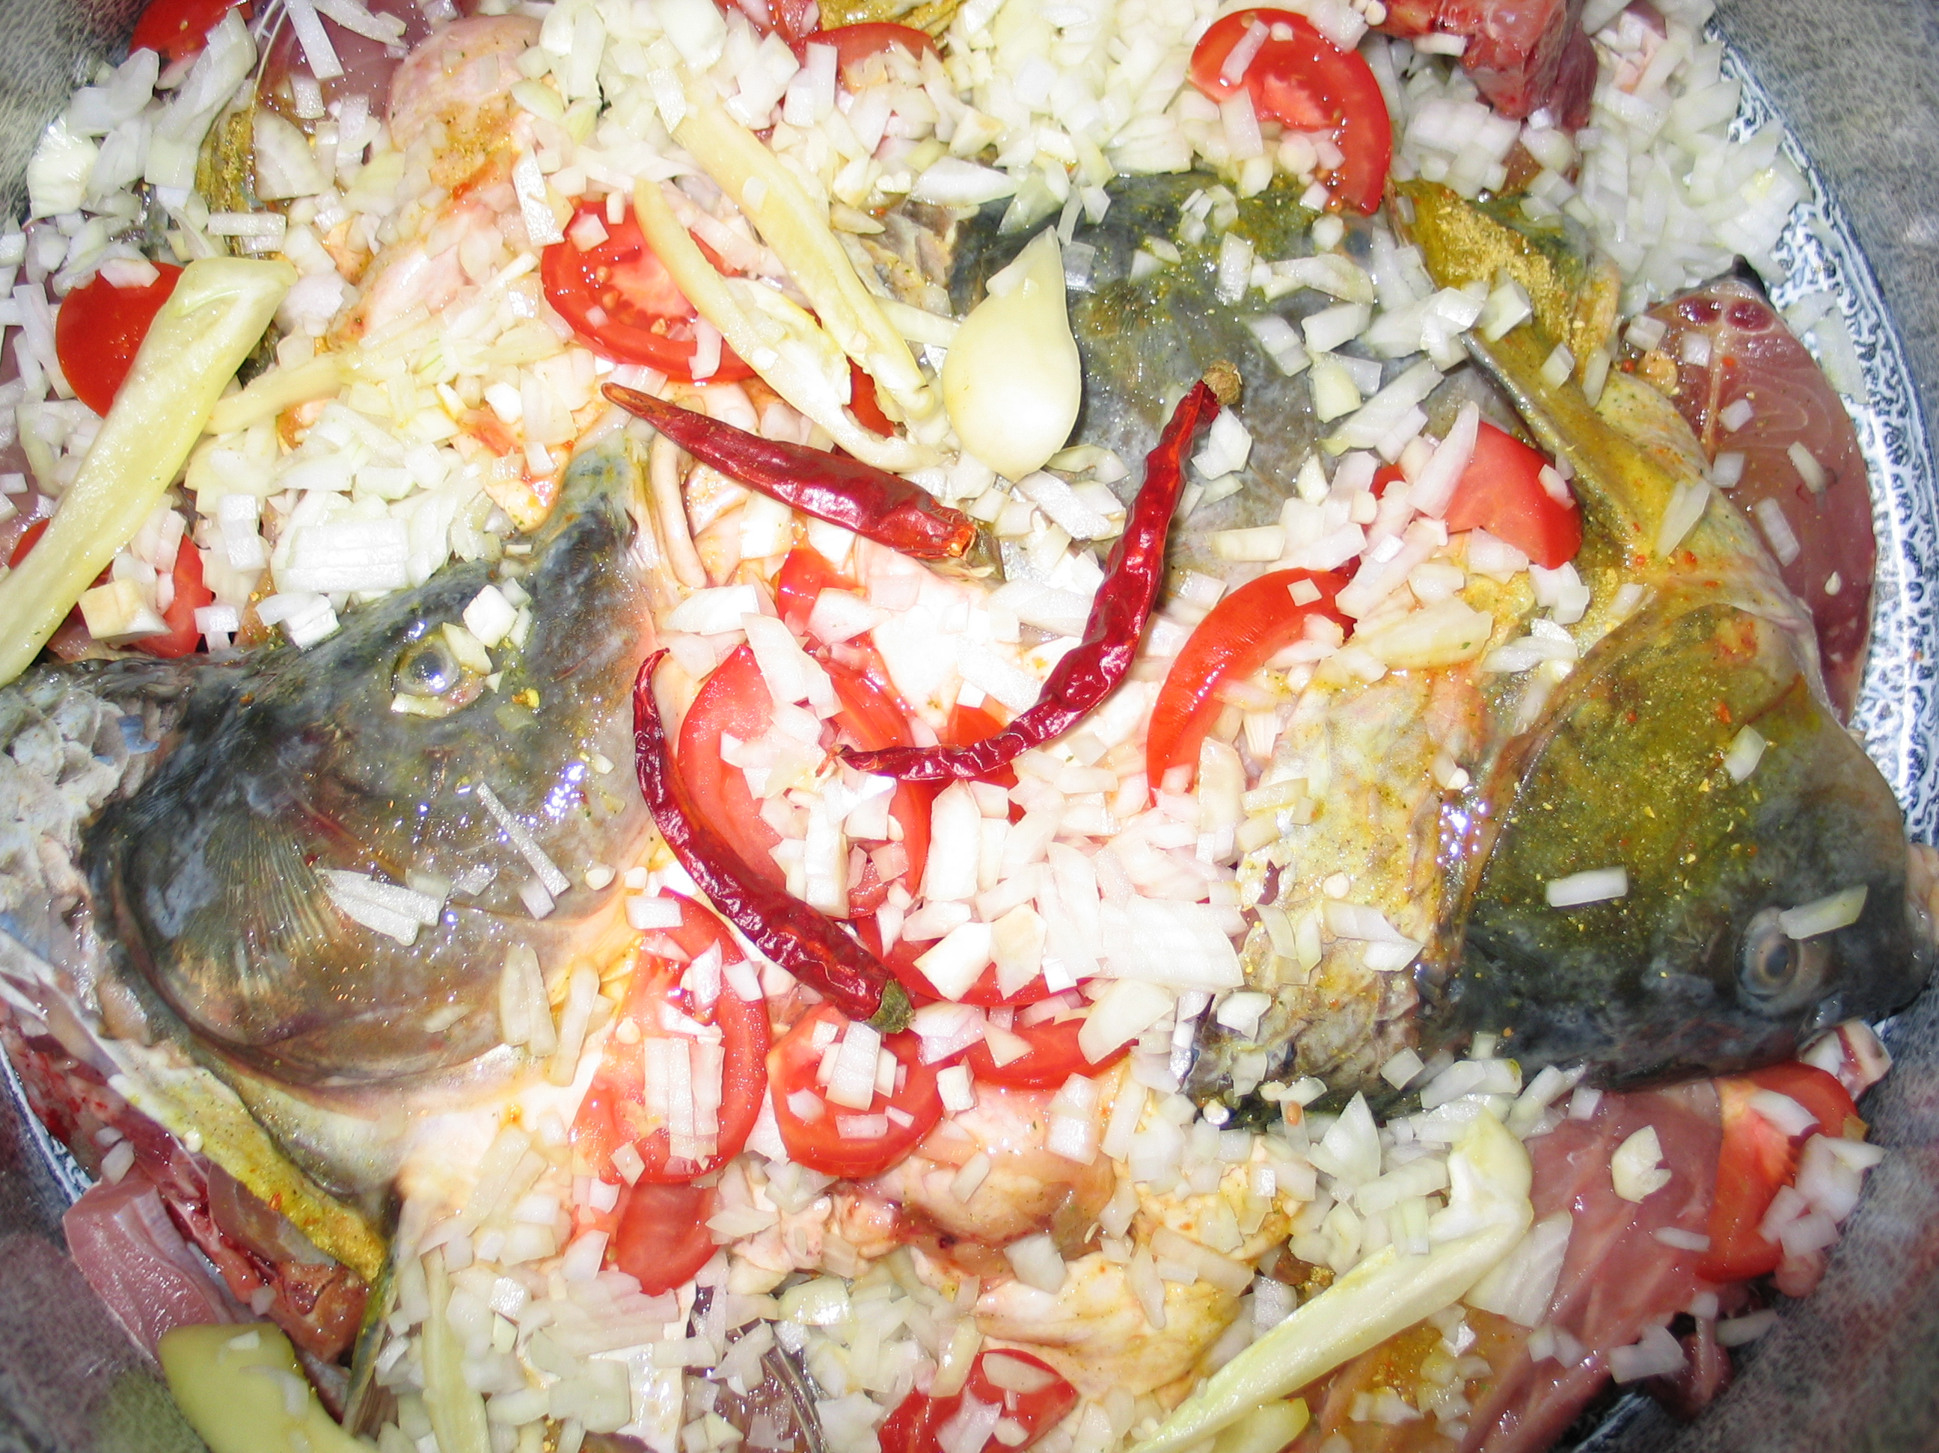
Megoldási alternatívák
Tájegységi jelző szabad használata
  dunai vagy körös-tiszai halászlé, bajai halászlé (a hal származási helyétől független jelző)
Falusi vendégasztal-szolgáltatás
  nem minősül kereskedelmi forgalomba hozatalnak a falusi vendégasztal-szolgáltatást nyújtó vállalkozó által jogszerűen kifogott hal étkezési szolgáltatásként történő értékesítése
Ketreces, intenzív haltermelési technológia alkalmazása
  környezetvédelmi aggályok
Tógazdasági haltermelési szerkezet átalakítása
  Minőségi Magyar Hal tanúsító védjegy
Balaton vízrendszeréből származó „Balatoni hal”, mint oltalom alatt álló földrajzi jelzés (OFJ)
  a Balaton egykori kiöntésterületén létesült tavak egy részének bevonása az ún. ökohal termelésébe
  magas éttermi igényeknek való akvakultúrás megfelelés (minőségi halhús)

Slide 3
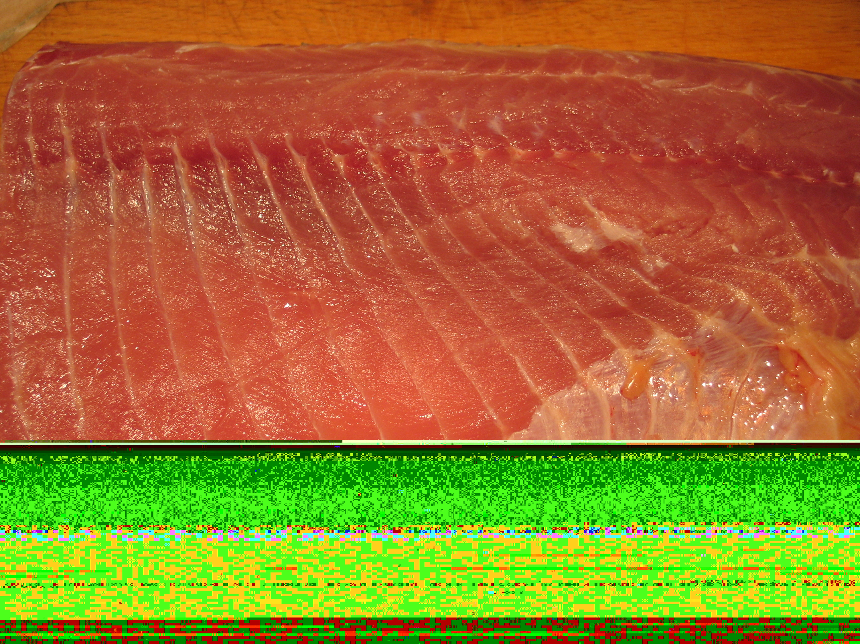
1. lépés: Minőségi Magyar Hal
erre valamennyi hazai édesvízi akvakultúrában előállított hal pályázhat
szigorú nyomon követhetőség, tartási- és takarmányozási technológia betartása, extenzív termelés
Minőségi Magyar Hal tanúsító védjegy - minősítési kritériumok
Előzetes értékelés (jogosultsági kritériumok)
  Haltermelő vállalkozás
  Halfeldolgozó vállalkozás
  Kereskedelmi vállalkozás
  Vendéglátóipari vállalkozás
Helyszíni audit (pályázó értékelése)
  Haltermelő vállalkozás
  Halfeldolgozó vállalkozás
  Kereskedelmi vállalkozás
  Vendéglátóipari vállalkozás
Laboratóriumi és érzékszervi vizsgálat (termék értékelése)
Küllemi- és frissességvizsgálat

Slide 4
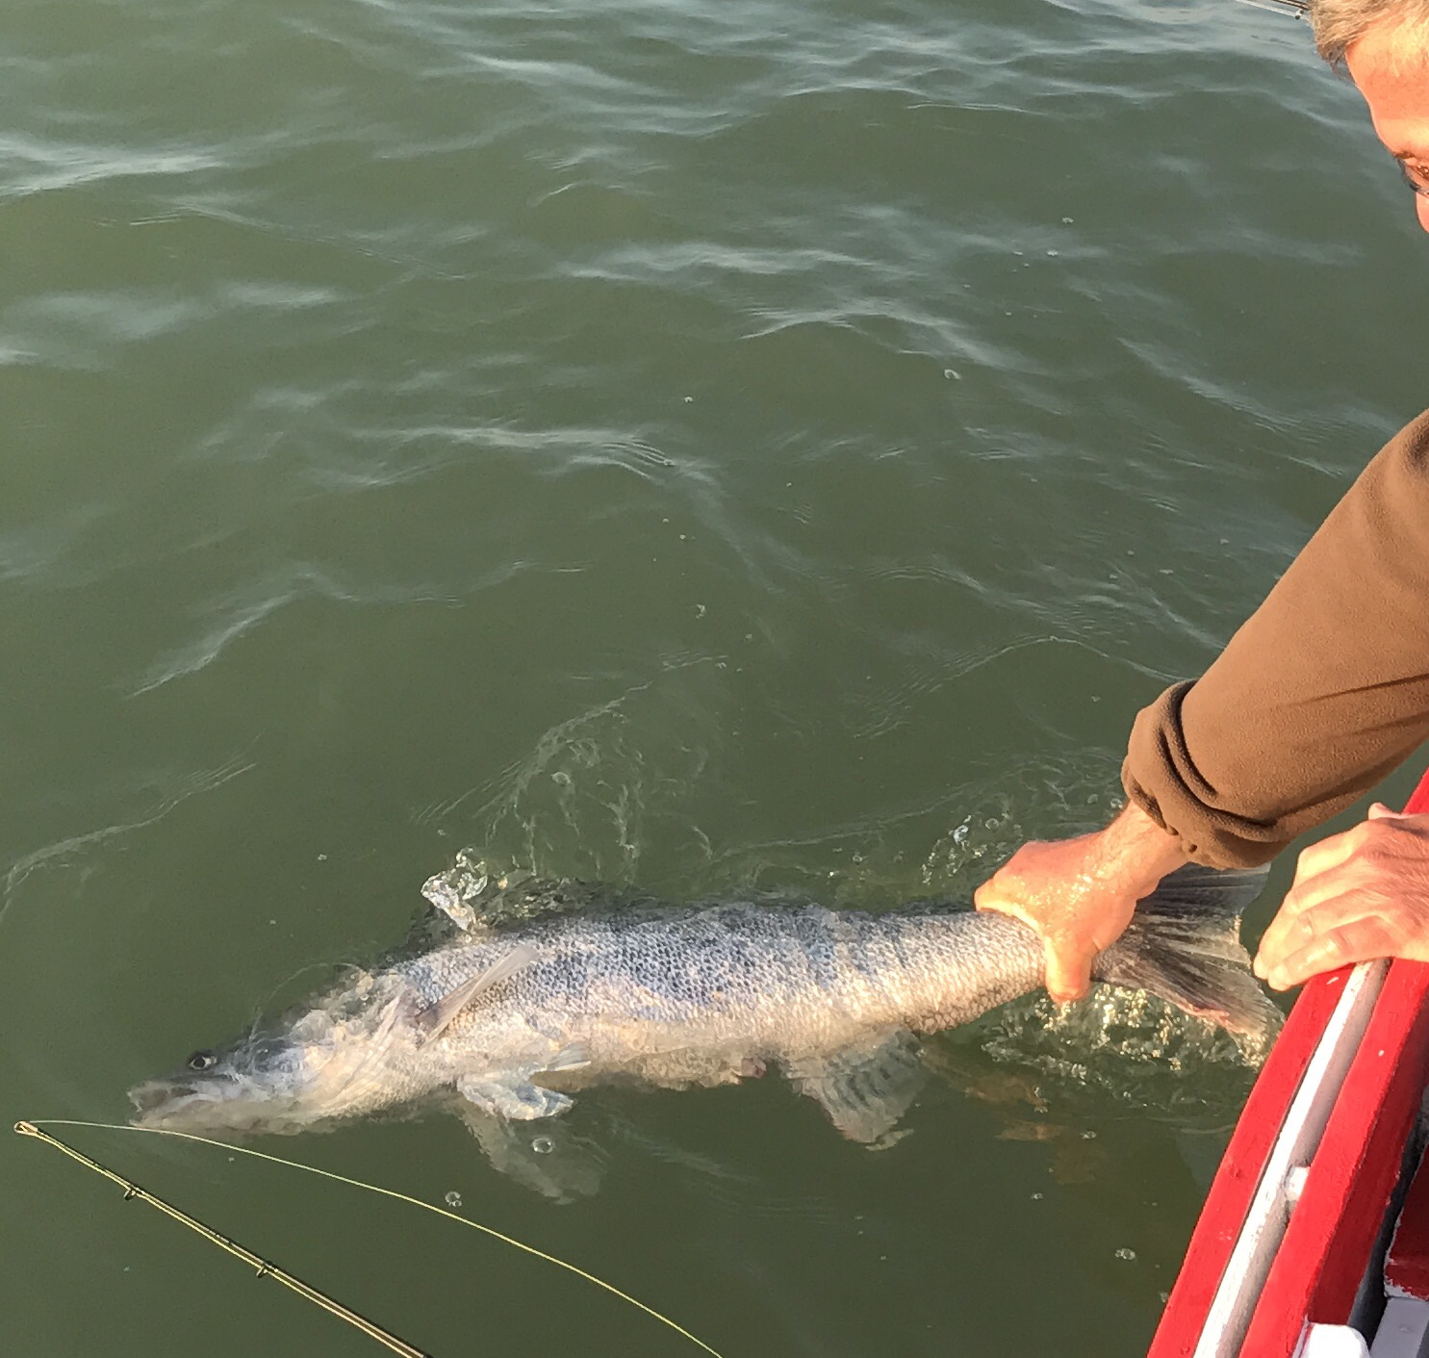
2. lépés: „Balatoni hal” oltalom alatt álló földrajzi jelzés
A TERMÉK LEÍRÁSA
A „Balatoni hal” Balatonban élő vagy a Balaton vízgyűjtőterületén szaporított és nevelt, élő, friss feldolgozott, hűtött vagy fagyasztott, illetve tovább feldolgozott formában kereskedelmi forgalomba kerülő „Balatoni hal” fogassüllő és a „Balatoni hal” ponty megkülönböztető elnevezése.
  Balatoni süllő – balatoni süllőanyáktól származó, meghatározott földrajzi területen nevelkedett, optimálisan 0,5-1,5 kg tömegű egyedei
  Balatoni ponty – a „balatoni sudár” és a „varászlói tükrös” tájfajták meghatározott földrajzi területen nevelkedett, optimálisan 1,5-3 kg tömegű egyedei

Slide 5
A TERMÉK ELŐÁLLÍTÁSA
Sió-zsilipen elhelyezett angolnacsapdákkal történő fogás, tavaszi vagy őszi vízeresztéskor
Adott földrajzi területen extenzív körülmények között megtermelt ponty és süllő
A TERMÉK MINŐSÉGÉT MEGHATÁROZÓ KÖRNYEZETI ADOTTSÁGOK
Vízminőség
  folyamatos kontroll
  Cyanobaktérium (kékalga) kiiktatása (iszap íz)
Elfogyasztott táplálék, takarmányozási technológia
  természetes táplálékkészlet (zooplankton) kiaknázása
  Balatonban megtermelt Dreissena, mint kiegészítő takarmány

Slide 6
A FÖLDRAJZI TERÜLET MEGHATÁROZÁSA
A „Balatoni hal” termelési területe Magyarországon a Balaton vízgyűjtő területének az alábbiakban megjelölt helyeire terjed ki :
1. Balaton és vízrendszere (halgazdálkodási vízterület nagysága: 61 139 ha)
2. Kis-Balaton Vízédelmi Rendszer I. ütem (Hídvégi-tó) (terület: 2000 ha)
3. Kis-Balaton Vízvédelmi Rendszer II. ütem (Fenéki-tó)(terület: 5110 ha)
4. Marcali-víztározó (terület: 407 ha)
5. Fonyód-Zardavári halastavak (terület: 135 ha)
6. Balatonlelle-Irmapusztai halastavak (terület: 275 ha)
7. Buzsáki-Ciframalmi halastavak (terület: 138 ha)
8. Balatonszárszó-Nádfedeles halastó (terület: 15 ha)
9. Balatonföldvári halastó (terület: 23 ha)
10. Somogyvár-Tölösi halastavak (terület: 26 ha)
11. Varászlói halastavak (terület: 174 ha)
12. Siófok-Töreki halastavak (terület: 36 ha)

Slide 7
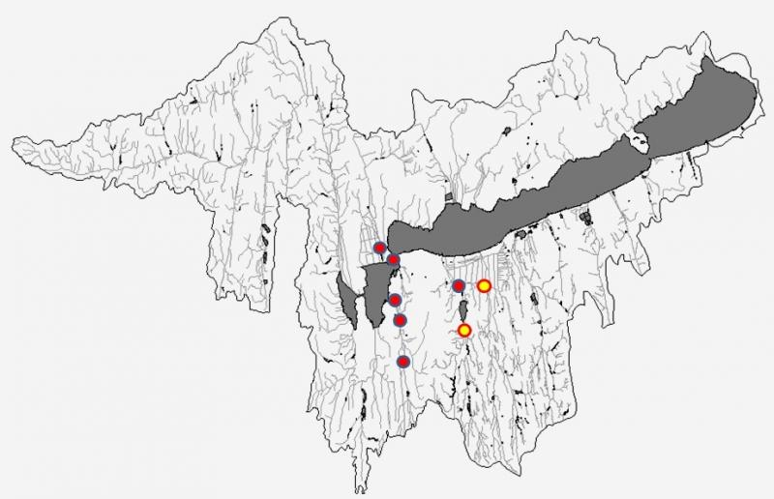
Balaton vízgyűjtő területe

Slide 8
A FÖLDRAJZI TERÜLETRŐL VALÓ SZÁRMAZÁS IGAZOLÁSA
A „Balatoni hal” szaporítása és tenyésztése a termékleírásban meghatározott földrajzi területen történik a HACCP és a hatályos jogszabályok alapján
  Nyomonkövethetőség
    (HACCP – természetesvízi és tógazdasági önellenőrzési program)
    feldolgozási dokumentáció – meghatározott napon és időben előállított és csomagolt termékek eredete bizonyítható
    kereskedők, vendéglátók – számlával történő igazolás
            – kötelezettségvállalás: nem forgalmaznak más eredetű terméket „Balatoni hal” néven
  Ellenőrzés
    termelési folyamat belső ellenőrzése
    hatósági állatorvos,
    NÉBIH
    Illetékes megyei kormányhivatalok járási hivatalainak helyi ellenőrzése

Slide 9
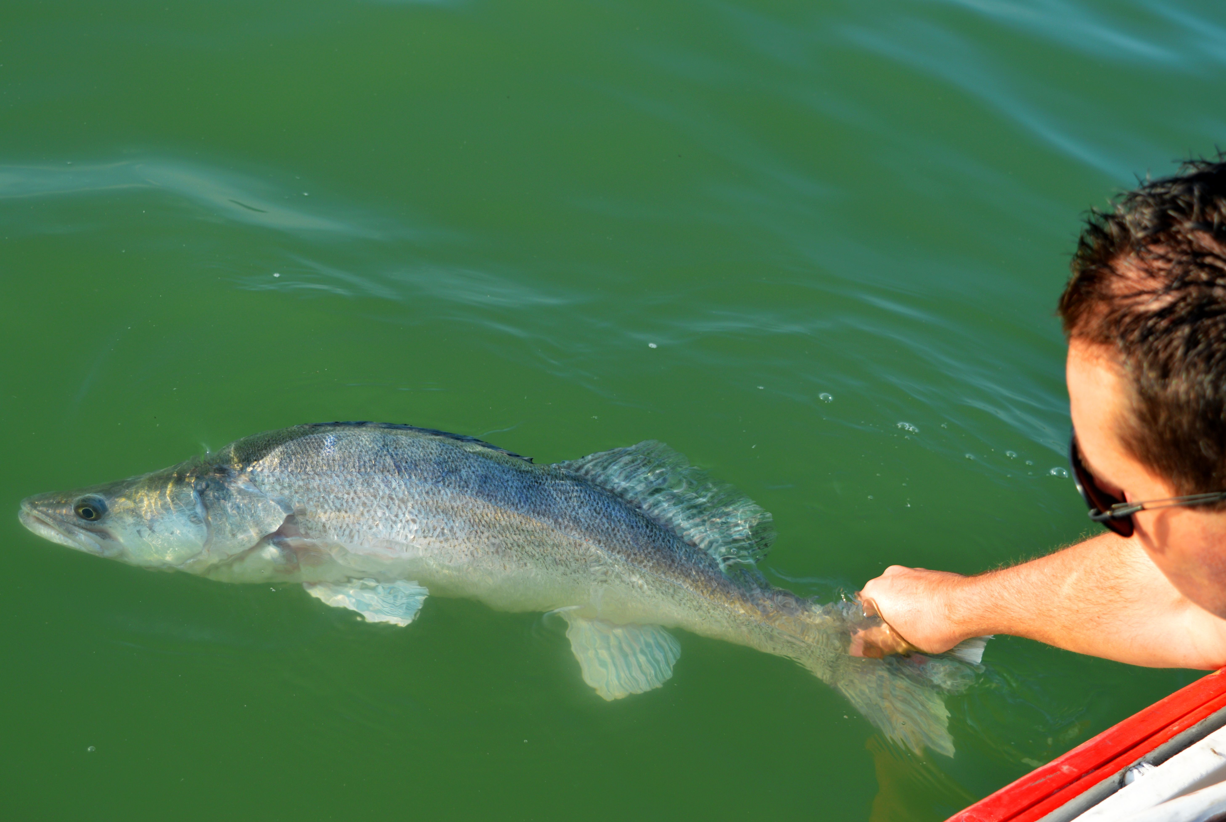
Köszönöm a megtisztelő figyelmet!

